Slide 1
جامعة بغداد /كلية التربية البدنية وعلوم الرياضة للبنات
وحدة الارشاد النفسي والتوجيه التربوي
محاضرة بعنوان
طرق واساليب الارشاد المتبعة للحد من الفكر المتطرف لدى الطالبات
محاضرة من اعداد
الاستاذ مساعد دكتور عبير داخل حاتم
مسؤولة الوحدة الارشادية
abeer@copew.uobaghdad.edu.iq
2022 January19

Slide 2


Slide 3
مفهوم التطرف :
أن التطرف ظاهرة مرضية تؤشر على وجود خلل ما في النفس الأنسانية أو في الظروف المحيطة بها ، فالنفس الأنسانية السوية بطبيعتها ترفض التطرف والتعصب والجمود ،لان الفطرة السليمة تأبى ذلك وتنفر منه .
يمكن تعريف التطرف من عدة وجهات نظر، فهو بشكل عام يعني الخروج عن الأعراف والمفاهيم العامة والتقاليد والسلوكيات المتعارف عليها، بحيث تكون هذه الأفعال غير مبررة، أو هو الخروج عن الدستور والقانون السائد، وقد يكون تبني أفكار غريبة ومتشددة بحيث يتم تكفير الآخرين بناءً عليها والبعد عن مبدأ الوسطية والاعتدال، و أن تعريف التطرف يختلف من مجتمع إلى آخر بحسب الأفكار السائدة فيه، كما يختلف من بيئة إلى بيئة أخرى، فيمكن أن يكون أحد الأشخاص متطرفاً في مجتمعٍ ما وغير متطرف في آخر، وذلك بناءا على ما يتبناه المجتمع من أفكار.

Slide 4
صفات الشخص المتطرف :
هناك العديد من الصفات التي يتصف بها الشخص المتطرف ومنها:
التعصب للرأي والجماعة حيث يعتقد المتطرف بأن فكره أو عرقه أو مذهبه هو الأفضل والسليم.
التشدد والغلو في الرأي وعدم قبول الحوار مع الآخرين، وأحياناً عدم الاعتراف بوجودهم.
العزلة والانطواء، وعدم الانخراط بالمجتمع والتعامل مع الآخرين.
إستخدام العنف والخشونة، فالمتطرف يعطي نفسه الحق في الولاية على الآخرين وبالتالي معاقبتهم ومحاسبتهم عند مخالفتهم لمعتقداته.
التقليد الأعمى للشخص أو الجماعة التي ينتمي إليها، وبالتالي لا يتفكر أو يجتهد في معرفة الصواب من الخطأ.

Slide 5


Slide 6
أسباب التطرف :أن أسباب التطرف بجميع أشكاله تختلف بأختلاف المجتمعات ، وفيما يلي أهم الاسباب :
الوضع الاقتصادي: كالفقر والبطالة حيث يعتبر الوضع الاقتصادي من أهم العوامل التي تدفع الشباب إلى الانضمام للجماعات المتشددة صاحبة الفكر المتطرف، وذلك سعياً لتحسين ظروف المعيشة.
الظلم والاضطهاد والتهميش: حيث أن التعرض للظلم وغياب العدالة الاجتماعية قد يؤدي الى تولد الحقد والكراهية لدى الفرد، والسعي للانتقام تجاه من ظلمه، مما يؤدي إلى قيامه بتصرفات غير مسؤولة ومنها اللجوء إلى العنف كوسيلة للتعبير عن رفضه للظلم الواقع عليه والاضطهاد الذي يواجه.
التخلف والجهل: يؤدي غياب الوعي والتعليم إلى عدم القدرة على التمييز بين الصواب والخطأ، مما يعمل على سهولة الاقتناع بالفكر المتطرف والضلالي والانجراف في وحل الجماعات التي تحمل هذا الفكر.
مشاكل اجتماعية: وخاصة المشاكل الأسرية، حيث يؤدي تفكك الأسرة وغياب الدور الفاعل لرب الأسرة إلى نشوء فكر التطرف لدى الفرد بشتى أشكاله.

Slide 7
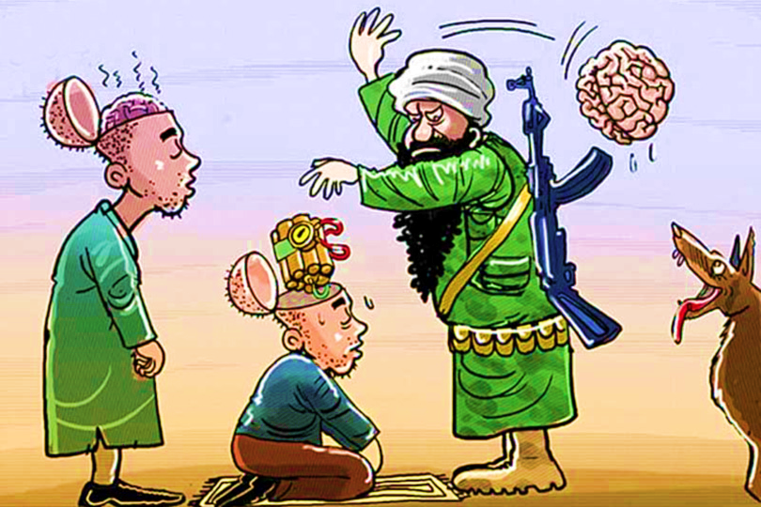

Slide 8
وهناك أسباب تصنف إلى مجموعة من الفئات وهي:
أسباب بيولوجية: وهي أسباب منبثقة من محيط الأسرة التي نشأ فيها الفرد المتطرف، فتجده قد عانى من صدمة نفسية في سن معين، أو قد عاش مرارة فقد أحد الأبوين في سن مبكرة، وهذا بدوره يجعله رافضاً للانضواء تحت أي شكل من أشكال السلطة، وأكثر ميولاً لتكوين جماعات مع أشخاص من الفئة العمرية نفسها خاضعة لأي نوع من القوانين.
أسباب نفسية: يقصد بهذه الأسباب أن يعاني الفرد المتطرف من اضطرابات عصبية، أو اضطرابات في الشخصية وهنا يصبح التطرّف بالنسبة له بمثابة طوق الخلاص الذي يساعده في الخروج من دوامة القلق والاكتئاب التي تسيطر على حياته وتفكيره.

Slide 9
اسباب أجتماعية ويقصد بها أن ينشأ الفرد ضمن بيئة مجتمعية تتسم بالفقر والمستوى المعيشي المتدني، ما يزعزع وحدة العائلة في أوقات الشدة ويدفع بأفرادها للجوء إلى طريق التطرّف.
أسباب دينية: وهو أن يعيش الفرد في وسط مناقض لنفسه، فيتعلم أن السرقة حرام على ، وأن الرشوة حرام ، ويخرج إلى العالم الحقيقي ليصدم بالتناقض الواضح وانتهاك كل ما كان يعتبره محرماً، فيدخل في دوامة تدفعه ليصبح أكثر عدوانية وتعصباً.

Slide 10
أنـــــــــــــــواع التطرف:: لللتطرف عدة أنواع وأشكال، حيث يصنف الى أشكال رئيسة وهي:
التطرف الدينيأي الإبتعاد عن الوسطية في الدين، سواءً بالغلو والتشدد والتعصب أو بالتسيب وعدم الالتزام بقواعد الدين الصحيحة.
التطرف السياسيويكون بالتشدد لجماعة أو حزب أو فكر سياسي معين وعدم قبول الرأي الآخر ومعاداته
التطرف الاجتماعيوذلك بالخروج عن قيم المجتمع وعاداته وتقاليده بشكل يخالف المألوف .
التطرف المظهريويقصد به اثارة الرأي العام بالخروج عما هو مألوف لدى العامة من حيث المظهر كارتداء ملابس مخالفة للجمهور أو التبرج في الملبس أو الحديث بطريقة تجذب الانتباه .
التطرف الفكري ويكون في التعصب والمغالاة والتشدد في الآراء ، فضلا عن تحريف الحقائق العلمية الموضوعية والتحيز لما هو ذاتي وعنصري وطائفي .

Slide 11


Slide 12
أبرز أساليب علاج التطرف :
أن التطرف بمختلف أشكاله مرفوض ، وأن ابرز الاساليب المتبعة لعلاج التطرف مايلي :
الانابة الى الله تعالى وتحكيم شرعه واتباع ماجاء به رسوله محمد صلى الله عليه واله وسلم .
أعتماد أسلوب الحوار لان الحوار أسلوب قرآني ونبوي ناجح ومثمر يأسر القلوب ويحركها .
التعامل مع المتطرفين من كونهم أصحاب فكر خاطىء أو من كونهم أصحاب حالات نفسية أو أحتياجات خاصة يحتاجون للتوجيه والترشيد والعلاج والبحث عن الطرق المناسبة للعلاج .
العمل على تخفيض مثيرات التطرف والعنف الى أدنى مستوى ممكن وذلك من خلال أصلاح الاوضاع الشرعية والاخلاقية في المجتمع .
الاعتناء بالشباب وبقضاياه وأهتماماته وطموحاته وذلك من خلال تربيته تربيه سليمه صحيحه .

Slide 13


Slide 14
وسائل حماية الشباب من التطرف :
بما أن الشباب هم أكثر شريحة مستهدفة من قبل التيارات الإرهابية والمتطرفة، لذلك وجب تحصينهم، ووضع المخرجات الوقائية التي تحصنهم من الوقوع في شراك الغلو والتشدد، ومن هذه الوسائل التي ينبغي أن نتبعها في التعامل معهم:
1. تزويدهم بالعلم النافع، الذي يبصرهم بالمعارف الشرعية الصحيحة، ويعصمهم من المفاهيم والتصورات المغلوطة.
2. حثهم على أخذ العلم من منابعه الأصيلة، والاستنارة بفهم العلماء المعتدلين الموثوق في علمهم وأمانتهم ووسطيتهم.

Slide 15
. 3 توعيتهم بعظم شأن الفتوى، وخطورة الخوض فيها من دون تأهل ولا اختصاص، فإن كثيراً من المتطرفين يفتقرون إلى هذا، فيقدمون على الإفتاء في كبريات المسائل في جرأة متناهية.
4. تربيتهم على التجرد للحق، وبيان فضل التراجع عن الخطأ والعودة إلى الحق عند ظهوره، وعدم التمادي في الباطل والانحراف.

Slide 16
.5 تزويدهم بالأخلاق الحميدة، التي تزرع فيهم الشخصية المتزنة المحبة للخير والوئام، مثل الحلم والأناة والرحمة والعطف واللين والرفق، ودور الأسرة والمدرسة في ذلك كبير.
6. تربيتهم على الهدوء وضبط النفس والتحكم بالانفعالات وحسن التعامل مع المواقف المختلفة، وعدم اللجوء إلى العنف أو ردات الفعل العدوانية.
7. غرس محبة الوطن في نفوسهم، وتقوية تعلقهم به، والوفاء له، وتقدير مصالحه، واحترام قيادته ومؤسساته، وتقوية القناعة لديهم بأن ذلك مطلب شرعي ووطني، وأن المصلحة في ذلك تعود عليهم.
8. تربيتهم على مراعاة المصالح العليا وحفظ الدين والنفس والعقل

Slide 17
.9 تربيتهم على تقدير نعمة الأمن، والمحافظة على أسبابه، واجتناب الإخلال به.
10. تعويدهم على مشاورة القريبين منهم، والتعامل معهم برحابة صدر وشفافية، وفتح الباب لهم لعرض ما يطرأ لديهم من مشكلات مختلفة، وحسن محاورتهم بالحسنى.
11. إرشادهم إلى حسن اختيار الصحبة، وانتقاء الأصدقاء الصالحين، فطبقة الأصدقاء هم من أكثر الفئات تأثيراً في قرنائهم.
12. تشجيعهم على حسن الاندماج مع المجتمع، وتعويدهم على صلة الأرحام، وإبعادهم عن الأمور السلبية كالانطواء والعزلة والكراهية والبغضاء.

Slide 18
.13 بيان طرق معالجة الخطأ لهم إذا صادفهم، وتعويدهم على أدب النصيحة الراقية، والكلمة الطيبة الجميلة.
14. تنمية مهارات التفكير السليم لديهم، والذي يرفع فيهم مستوى الوعي واليقظة والإدراك، ويعودهم على حسن النظر والتمحيص.
15. تربيتهم على مبدأ التحري والتثبت وعدم الانخداع بالإشاعات المغرضة والمعلومات المغلوطة

Slide 19
.16 إرشادهم إلى حسن استخدام المواقع الإلكترونية وأدوات التقنية الحديثة، ومتابعة مصادر تلقي المعلومات لديهم في هذه الشبكات وغيرها.
17. تنفيرهم من مسالك التطرف والتنظيمات الإرهابية، وبيان قبح آثارها وسوء مآلاتها وعواقبها الوخيمة.

Slide 20


